Slide 1
সবাই কে শুভেচ্ছা

Slide 2
পরিচিতি
মোঃরাজীব হুমায়ুন খাঁন
সহকারী শিক্ষক
কোলাবাজার সরকারি প্রাথমিক বিদ্যালয়
কালীগঞ্জ,ঝিনাইদহ

Slide 3
শ্রেণিঃ৪র্থ ;বিষয়ঃগণিত পাঠের শিরোনামঃসাধারণ ভগ্নাংশ পাঠ্যাংশঃ বিভিন্ন প্রকার সাধারণ ভগ্নাংশ

Slide 4
শিখনফল
১। ভগ্নাংশ কি বলতে পারবে।
২।ভগ্নাংশ লিখতে পারবে।
১১।

Slide 5
উপস্থাপনের ধাপ
১।একটি রুটি সমান দুই ভাগ করে দেখাব,তারপর শিশুদের একএকটি অংশ দেখিয়ে বলব মোট রুটি কত অংশ তা বোঝাতে সহয়তা করব।
২।একটি চিত্র সমান তিন ভাগে ভাগ করে তার দুই অংশ রং করে মোট চিত্র এর তিন ভাগের দুই ভাগ তা বুঝাতে সহায়তা করব।

Slide 6
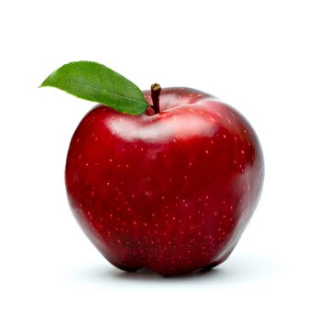
১টি আপেল
অর্ধেক
অর্ধেক

Slide 7
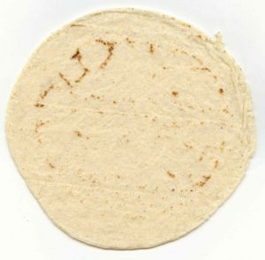
একটি রুটি

Slide 8
দুই ভাগের এক ভাগ
অর্ধেক
অর্ধেক

Slide 9
২
তিন ভাগের দুই ভাগ
৩
দুই তৃতীয়াংশ

Slide 10
মূল্যায়ন
১।ভগ্নাংশ কি?বল।
২। দুইটি ভগ্নাংশ লিখ

Slide 11
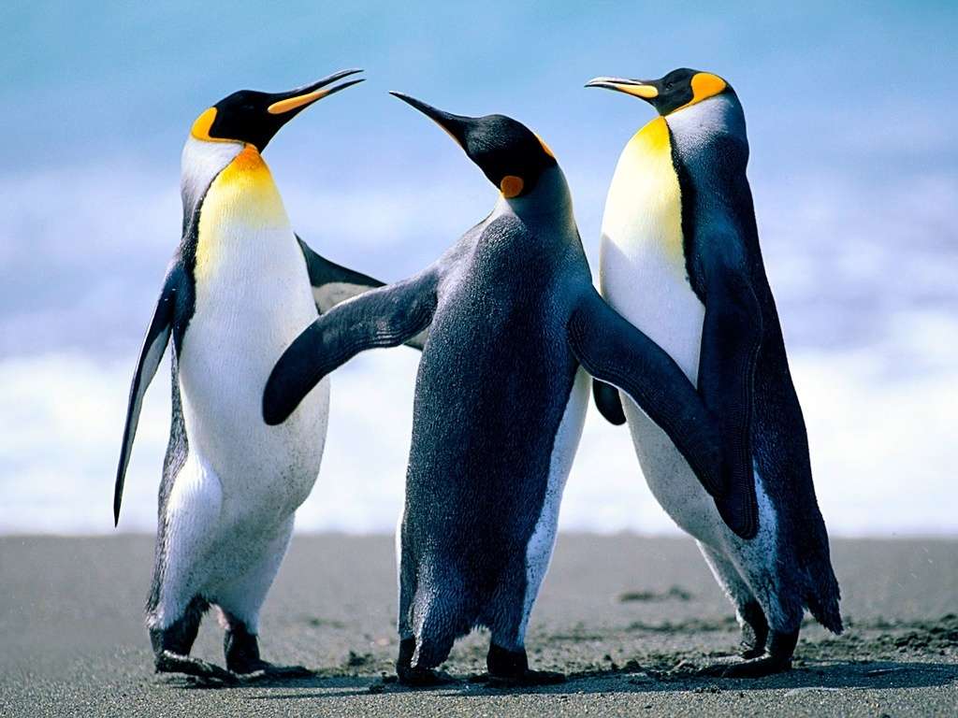
ধন্যবাদ

